Slide 1
Kaggle 분석 - Tatanic(2),(3)
컴퓨터정보공학과
202247022 방수영
2022. 06. 27

Slide 2
목차
EDA To Prediction(DieTanic)
Titanic Top 4% with ensemble modeling
Introduction to Ensembling/Stacking in Python

Slide 3
1. EDA To Prediction(DieTanic)

Slide 4
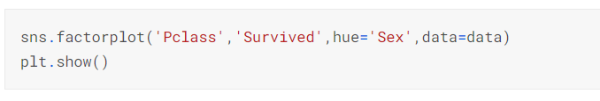
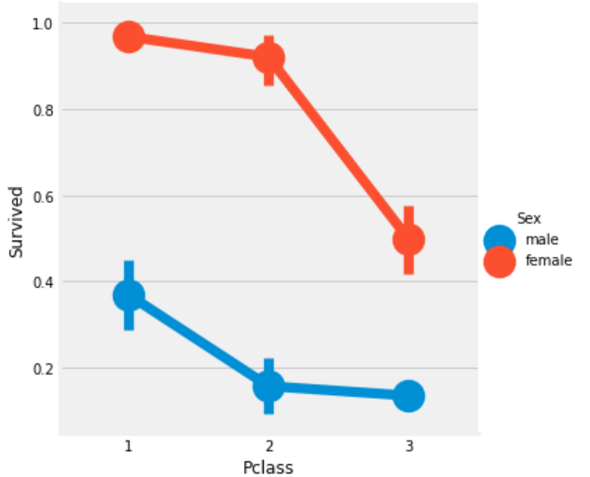
데이터 분석 – Pclass & Sex
Sex(성별) & Pclass(티켓등급)별 생존자와 사망자 수 확인
Pclass가 1-2인 여성의 생존율은 거의 1에 가깝지만 Pclass3인 여성의 생존율은 50%
남성도 등급이 낮을수록 생존율이 낮음
그럼에도 Pclass가 1인 남성의 생존율이 매우 낮은 것으로 보아 등급에 상관없이 여성을 먼저 살린 걸 알 수 있음

Slide 5
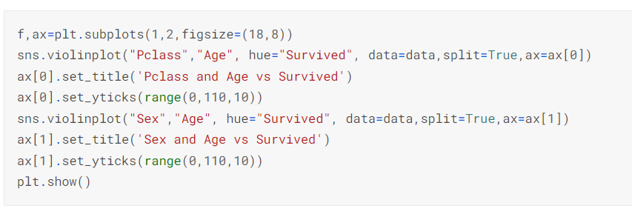
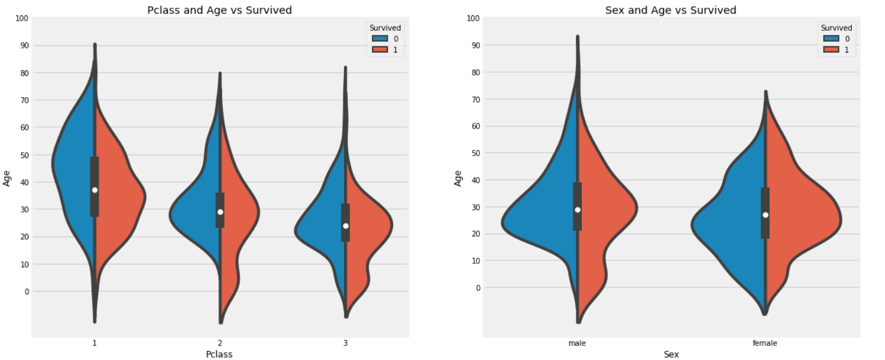
데이터 분석 – Age(나이)
성별, Pclass, 나이에 따른 생존 분포
어린이의 수는 Pclass가 낮을수록 많아지고,
10세 이하의 생존율은 Pclass와 무관하게 괜찮아 보임
Pclass1의 20-50대 승객의 생존 확률 높음.
-> 그 중에서도 여성
남성의 경우 나이가 많을수록 생존 확률 적어짐

Slide 6
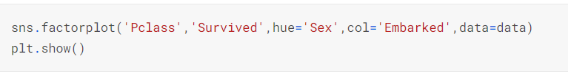
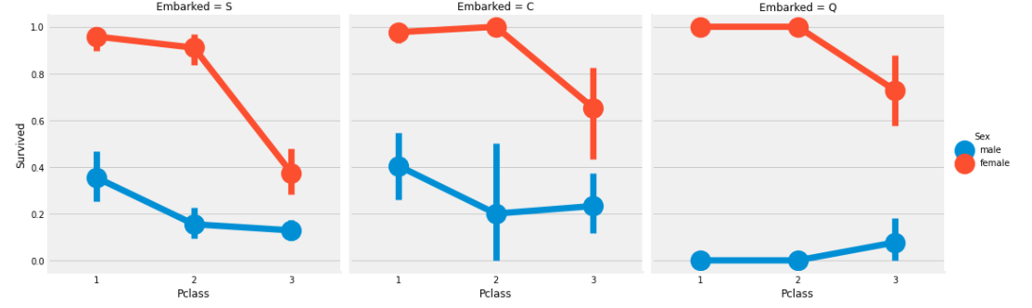
데이터 분석 – Embarked(탑승 항구)
Embarked별 Pclass별 성별 생존율
Pclass1, 2였던 여성들은 Pclass에 상관없이 생존율이 1에 가까움
S항구는 Pclass3 승객들의 생존율이 낮음 (Money Matters)
대부분 Pclass3인 Q에서 탑승한 남성들이 제일 불행

Slide 7
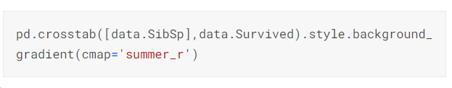
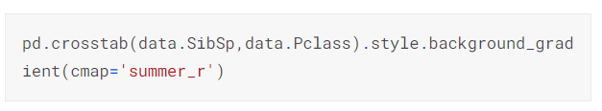
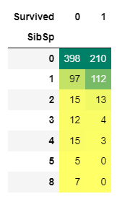
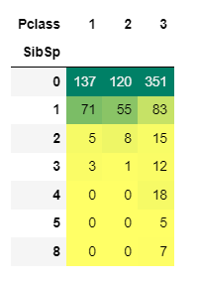
데이터 분석 – SibSp
Sibling(형제자매)와 Spouse(배우자)
형제자매/배우자 수에 따른 생존 여부
형제자매/배우자 수에 따른 Pclass

Slide 8
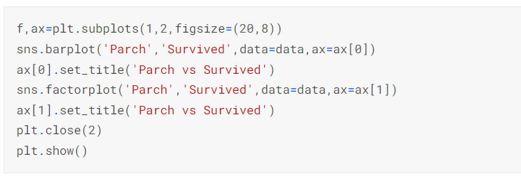
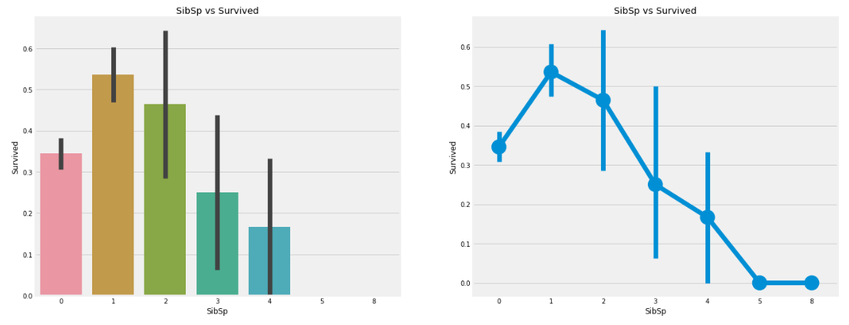
데이터 분석 – SibSp
Sibling(형제자매)와 Spouse(배우자)에 따른 생존율
가족 없이 혼자 탑승한 사람의 생존율 : 34.5%
형제자매/배우자 수가 증가하면 생존율이 감소
형제자매/배우자 수가 5-8명이면 생존율이 0
-> 아마 이 이유는 Pclass에 있을 것.
crosstab을 보면 가족이 4명 이상인 사람들은
모두 Pclass3에 탑승했음

Slide 9
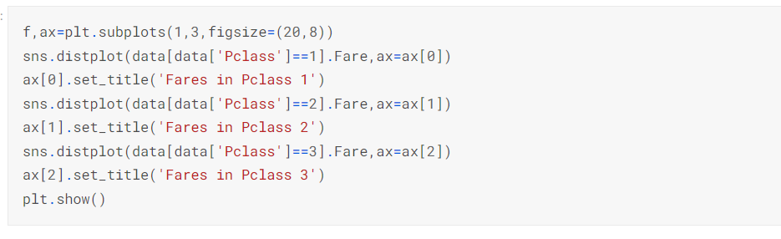
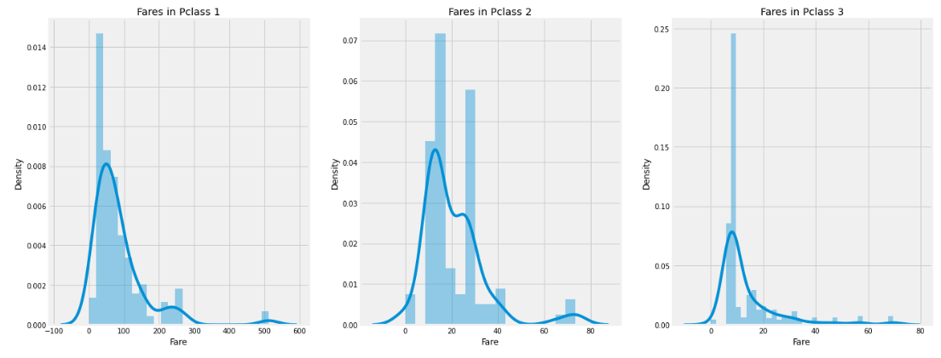
데이터 분석 – Fare(요금)
Pclass별 요금

Slide 10
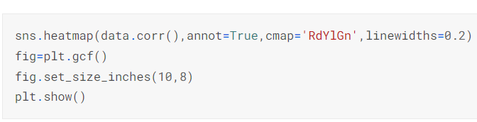
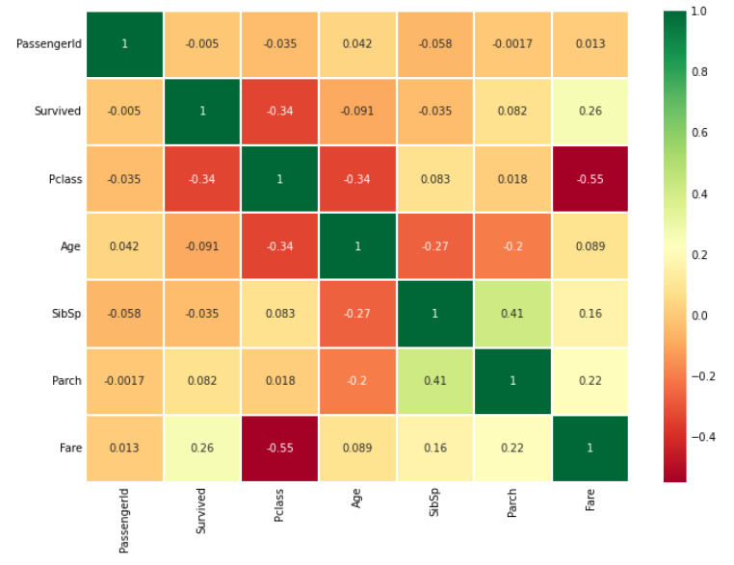
데이터 분석 – feature간 상관관계
알파벳이나 문자열 간의 상관관계는 없다는 것이 명확하기 때문에
숫자 feature만 비교
양의 상관관계(POSITIVE CORRELATION)
featureA 증가가 featureB의 증가로 이어진다면 양의 상관관계
음의 상관관계(NEGATIVE CORRELATION)
featureA 증가가 featureB의 감소로 이어진다면 음의 상관관계
1은 완전한 양의 상관관계. -1은 완전한 음의 상관관계

Slide 11
데이터 분석 – feature간 상관관계
두 feature가 매우 높은 혹은 완전한 상관관계를 갖고 있다면,
두 feature 모두 매우 유사한 정보를 포함하고 있고, 정보의 분산이 거의 또는 전혀 없다는 뜻.
어차피 둘이 거의 똑같은데 그냥 둘 다 사용하면 안되나? No.
모델을 만들거나 훈련하는 동안 훈련시간을 줄이고, 많은 이점을 위해 중복되는 것들을 제거하려고 노력해야 하기 때문.
Heatmap을 보면 여기서는 큰 상관관계가 없음을 알 수 있음
(제일 높은 상관관계가 형제자매-부모 0.41 )
=> 따라서 제거하지 않고 모든 feature들을 사용할 수 있다

Slide 12
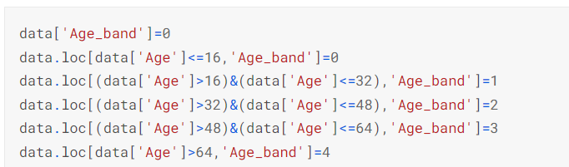
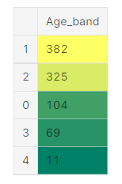
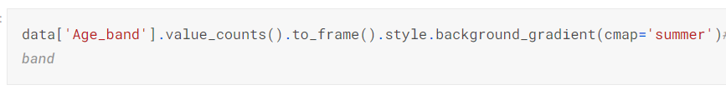
Feature Engineering - Age_band
Age_band(나이 구간) 나누기
나이는 연속형 변수. 연속형 변수는 문제 발생
Ex) 스포츠선수를 성별에 따라 분류하거나 배치하면 남/녀로 쉽게 구분할 수 있음
하지만 연령별로 분류한다면 사람이 30명일 때 30개의 나이값을 갖게 될 수 있음
max age가 80 / min age 가 0 이었기 때문에 0~80을 5개의 구간으로 나누는 방법을 선택
한 구간의 크기는 16

Slide 13
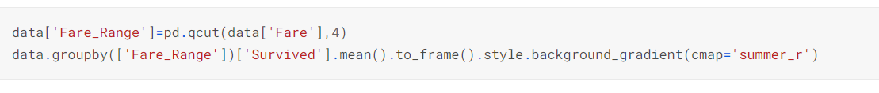
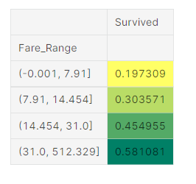
Feature Engineering - Fare_Range
Fare_Range(요금 범위) – pandas qout 사용 (동일한 개수로 구간을 나눔)

Slide 14
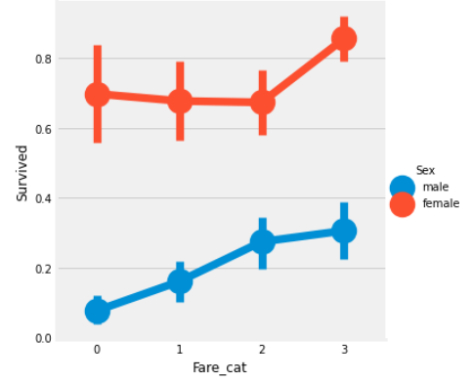
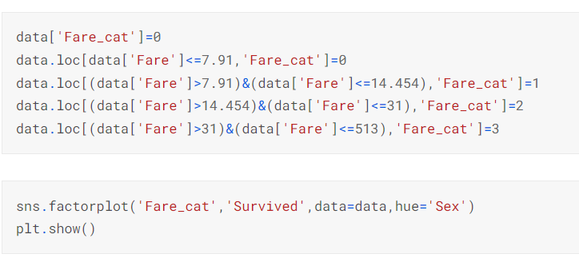
Feature Engineering - Fare_Cat
Fare_Range 값을 이용해 Fare_Cat(요금 범주화) 생성
남성 여성 모두 요금이 증가함에 따라 생존율이 높아짐

Slide 15
Feature engineering – Drop Columns
Name -> 범주화할 수 없음
Age -> Age_band가 있음
ticket -> 분류할 수 없는 임의의 문자열
Fare -> Fare_cat이 있음
Cabin -> 너무 많은 값이 비워져있고, 많은 승객이 여러 개의 객실을 가지고 있음
Fare_range -> Fare_cat이 있음
PassengerId -> 범주화할 수 없음

Slide 16
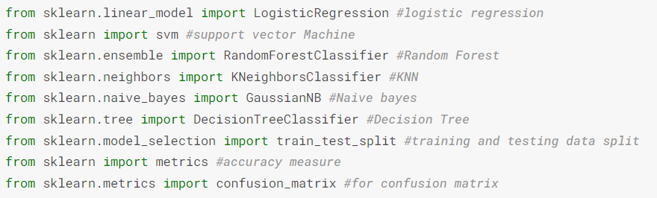
Predictive Modeling
1) Logistic Regression
2) Support Vector Machines(Linear and radial)
3) Random Forest
4) K-Nearest Neighbours
5) Naive Bayes
6) Decision Tree
7) Logistic Regression
Notes:
여러가지 알고리즘을 써서 정확도를 구한 다음 교차검증과 앙상블 기법을 통해 모델의 정확도(성능)를 향상시킴
근데 뒷 커널에서 이거에 대한 내용이 있어서 일단 이 커널에서 가장 먼저 쓰인 SVM에 대해 설명함.

Slide 17
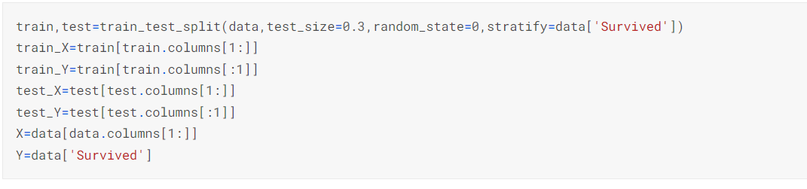
Predictive Modeling
데이터 분류

Slide 18
Predictive Modeling - SVM
SVM(Support Vector Machine)
: decision boundary라는 데이터 간 경계를 정의해서 데이터를 분류하고, 분류가 안 된 데이터가 어느 boundary에 떨어지는지를 확인함으로써 해당 데이터의 class를 예측

Slide 19
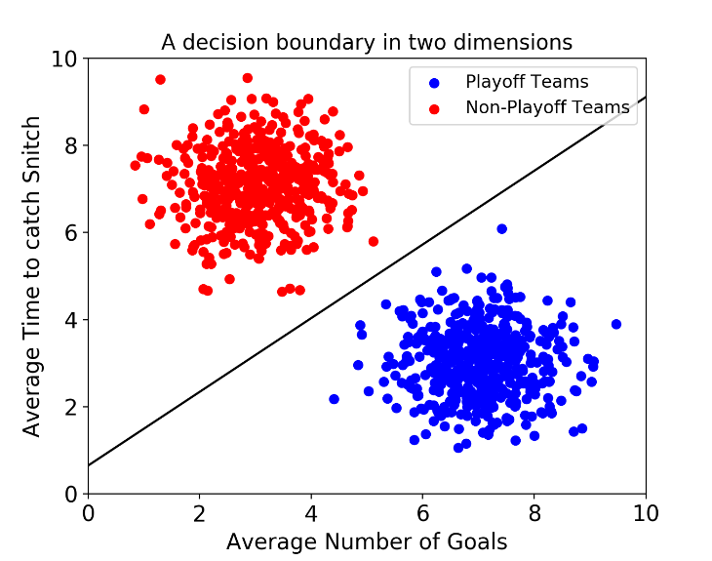
Predictive Modeling - SVM
Decision Boundary
해리포터에 등장하는 ‘퀴디치’ 게임 데이터를 재구성해 분류
어느 팀이 플레이오프에 진출할지 예측
데이터포인트 : 퀴디치 출전 팀들의 경기기록
=> 평균 골 횟수 & 평균 골든 스니치 캐치 시간
출처: https://eunsukimme.github.io/ml/2019/11/04/SVM/

Slide 20
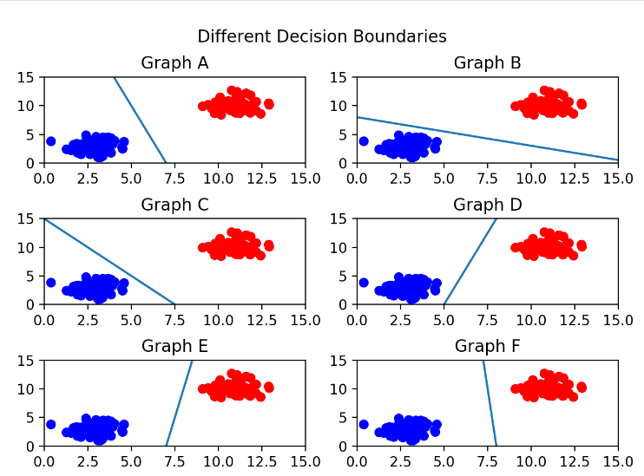
Predictive Modeling - SVM
중요: 제일 좋은 Decision Boundary 찾기
Best Decision Boundary : Graph F
Margin을 최대화했기 때문
출처: https://eunsukimme.github.io/ml/2019/11/04/SVM/

Slide 21
Predictive Modeling - SVM
Support Vector(서포트벡터)
: Decision Boundary과 가장 가까운 트레이닝셋의 데이터 포인트
Margin(마진)
: decision boundary와 Support Vector 사이의 거리
Margin이 최대화 = robustness 의 최대화
* 로버스트하다 : outlier의 영향을 받지 않는다.
* Outlier(이상치) : 통계적 자료분석의 결과를 왜곡시킬 수 있는 변수나 사례

Slide 22
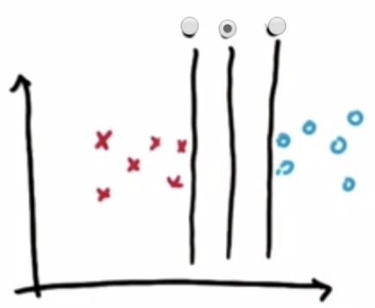
Predictive Modeling - SVM
① ② ③
① Decision Boundary : 빨간색 포인트에 가까움
빨간색 포인트에 노이즈가 생겨서 ①을 넘어 빨간색 포인트가 찍힌다면?
=> 파란색 포인트와 빨간색 포인트를 적절히 구분 X
즉, outlier가 생겼을 때 outlier의 영향을 받음 = robust 하지 못함
② Decision Boundary : margin이 최대이기 때문에 outlier 영향 받을 가능성 적음 = robust함
출처 : 머신러닝 - 2. 서포트 벡터 머신 (SVM) 개념(귀퉁이 서재)

Slide 23
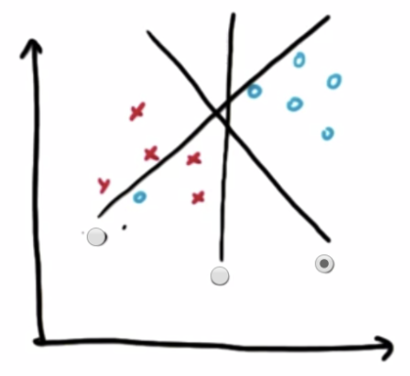
Predictive Modeling - SVM
outlier 처리 방법 : 어느정도 outlier를 무시하고 최적의 Decision Boundary를 찾음
①
③
②
빨간 포인트 사이에 섞인 파란 포인트는 outlier로 취급해서 무시하고
Margin을 최대화하는 구분선을 찾음 => ③
출처 : 머신러닝 - 2. 서포트 벡터 머신 (SVM) 개념(귀퉁이 서재)

Slide 24
Predictive Modeling - SVM
최적의 decision boundary를 계산하는게 복잡
=> SVM을 활용할 수 있는 메서드를 제공
5개의 파라미터 존재
C(cost)
Kernel
Gamma
Degree : 다항식 커널의 차수 결정
coef() : 다항식 커널에 있는 상수항 r

Slide 25
Predictive Modeling - SVM
c: cost. 얼마나 많은 데이터 포인트가 다른 범주에 놓이는 것을 허용하는지 결정

Slide 26
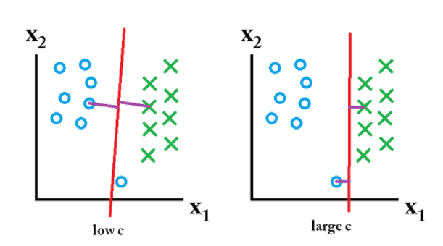
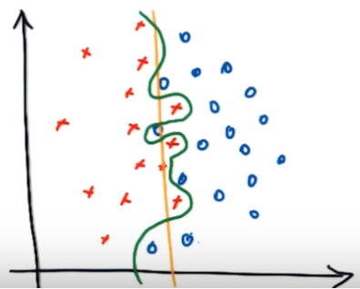
Predictive Modeling - SVM
c가 작을수록 많이 허용
= outlier가 있을 가능성을 생각하더라도 좀 더 일반적인 Decision Boundary를 찾아냄
= 몇 개는 놓쳐도 됨. margin이 최대가 되는게 중요!
= soft margin
c가 클수록 적게 허용
= 데이터 포인트를 더 정확히 구분해서 세심하게 Decision Boundary를 찾아냄
= 난 하나의 데이터 포인트도 잘못 분류할 수 없음
= hard margin
= outlier의 영향을 받을 가능성이 큼
출처 : 머신러닝 - 2. 서포트 벡터 머신 (SVM) 개념(귀퉁이 서재)

Slide 27
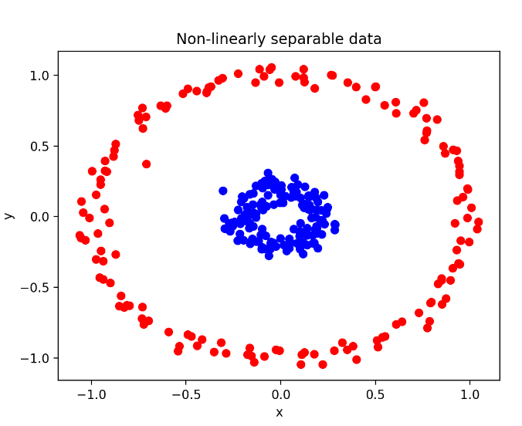
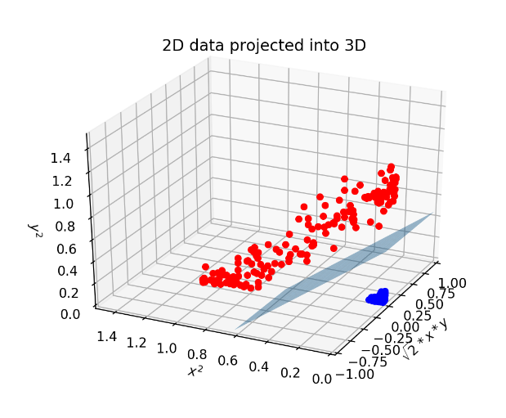
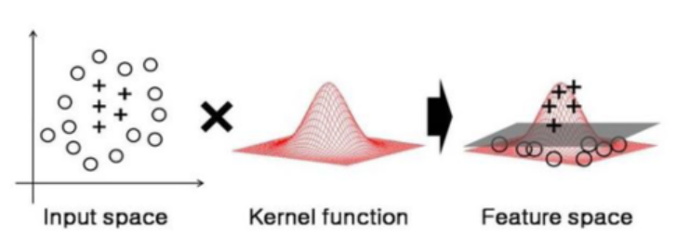
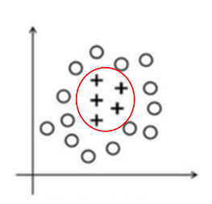
Predictive Modeling - SVM
kernel : 선형 분류가 불가능한 데이터에 대한 처리를 하기 위해 저차원 공간을 고차원으로 매핑해주는 것
원래 차원에서 보이지 않던,
선형으로 분류해줄 수 있는 decision boundary가 보이게 됨
종류 : linear(선형함수), polynomial(다항함수), rbf(방사형 함수), sigmoid(시그모이드 함수)
출처 :https://bskyvision.com/163, 머신러닝 - 2. 서포트 벡터 머신 (SVM) 개념(귀퉁이 서재)

Slide 28
Predictive Modeling - SVM
gamma: 하나의 데이터 포인트가 영향력을 행사하는 거리를 결정
=> 가우시안 함수(정규분포)의 표준편차와 관련이 있는데 gamma값이 클수록 작은 표준편차를 가짐
출처 :https://bskyvision.com/163

Slide 29
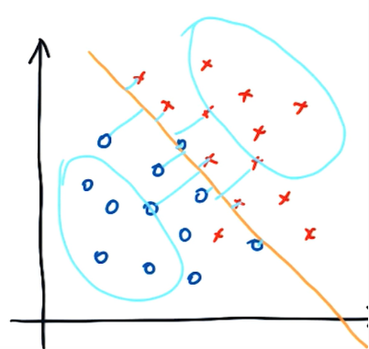
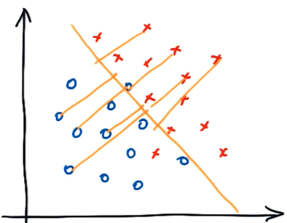
Predictive Modeling - SVM
gamma가 작을 때
gamma가 클 때
gamma가 작을수록 데이터 포인트가 영향력을 행사하는 거리가 커짐
= decision boundary와 좀 멀리 떨어져 있어도 영향을 끼침
gamma가 클수록 데이터 포인트가 영향력을 행사하는 거리가 짧아짐
= decision boundary와 가까이 있는 포인트들만 영향을 끼침
출처 : 머신러닝 - 2. 서포트 벡터 머신 (SVM) 개념(귀퉁이 서재)

Slide 30
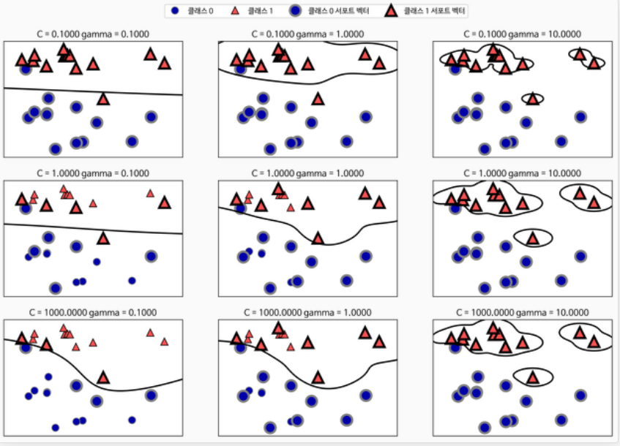
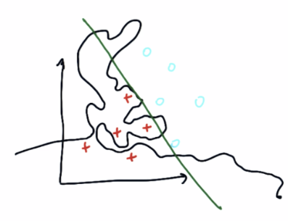
Predictive Modeling - SVM
c와 gamma 값에 따른 decision boundary 모양
C 값 커짐
c와 gamma의 값이 지나치게 크면 오버피팅이 될 수 있고, 이상한 모양의 decision boundary가 만들어짐
Gamma 값 커짐
출처 : 머신러닝 - 2. 서포트 벡터 머신 (SVM) 개념(귀퉁이 서재)

Slide 31
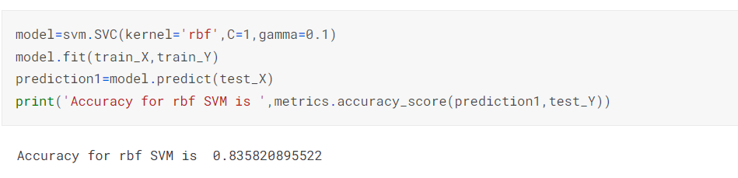
Predictive Modeling -SVM
Radial Support Vector Machines(rbf-SVM)

Slide 32
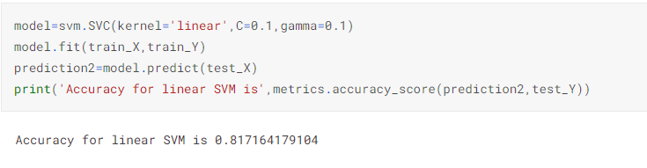
Predictive Modeling -SVM
Radial Support Vector Machines(linear-SVM)

Slide 33
2. Titanic Top 4% with ensemble modeling

Slide 34
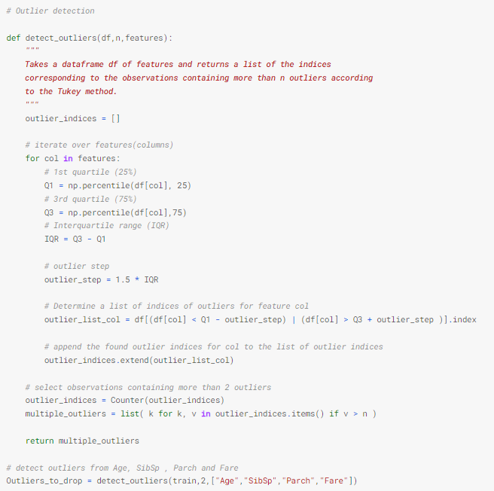
Check data
Outlier detection
Outlier * 를 감지
나이, 형제자매/배우자, 부모/자녀, 금액에서 이상값을 감지하기로 함
* 실수 값 분포에서 1사분위수(Q1)와 3사분위수(Q3)가 있을 때
Q3 - Q1 = IQR(interquartile range)
Q1보다 1.5 x IQR 만큼 낮은 값과 Q3보다 1.5 x IQR 만큼 높은
값의 구간을 기준으로
그 구간의 내부에 있는 가장 큰 데이터와 가장 작은 데이터를
잇는 선분 바깥의 데이터 포인트들을 찾아냄

Slide 35

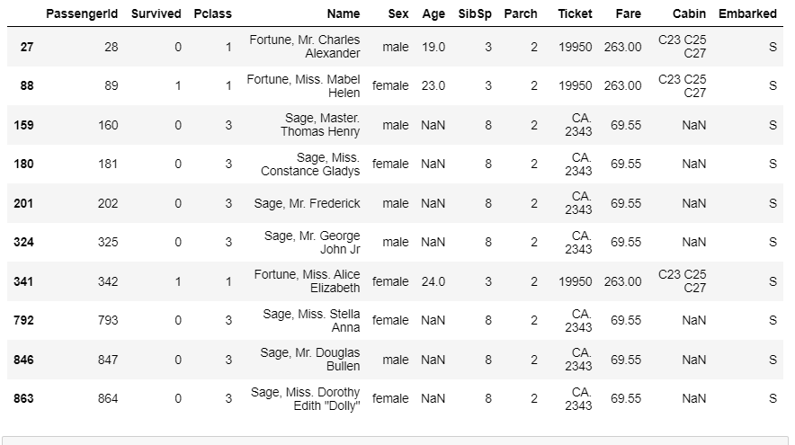

Check data
Outlier detection - 결과
28, 89, 342 승객 : 너무 높은 티켓 금액
나머지 7명의 승객 : 형제자매/배우자 수가 너무 많음
이 값들을 drop 해줌

Slide 36

joining train and test set

Slide 37

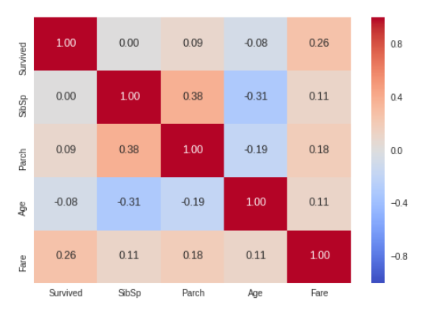
데이터 분석 - Numerical values
숫자 값들과 Survived 사이의 관계

Slide 38

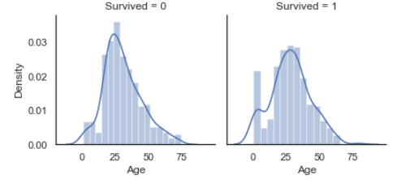
데이터 분석 - Numerical values
Survived에 대한 Age(나이)의 분포
생존한 집단과 생존하지 않은 집단의 연령분포가 같지 않음
젊은층의 승객의 생존율이 가장 높고, 60- 80세 사이의 승객들이 덜 살아 남았음
아주 어린 승객들이 생존할 기회가 더 많았던 것 같음

Slide 39
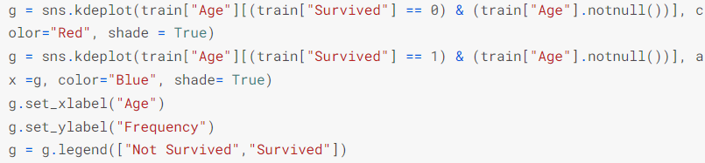
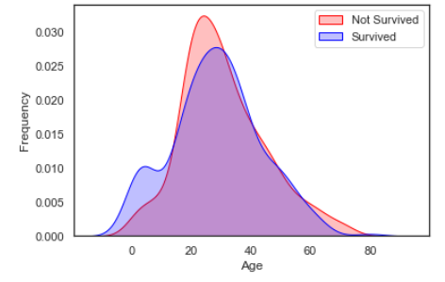
데이터 분석 - Numerical values
다시 한 번 확인(하나의 그림으로)
유아(0-5세)와 어린이들이 가장 많이 살아남은 걸 알 수 있음

Slide 40
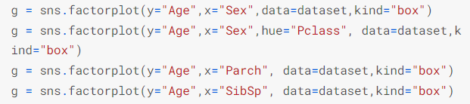
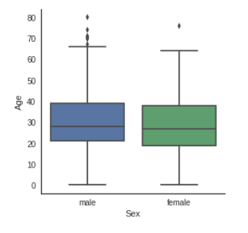
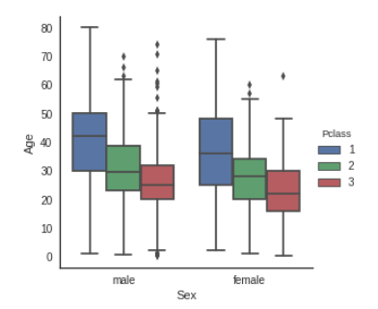


Filling missing Values
Age(나이) - 생존 가능성이 더 높은 집단(ex.어린이)이 있으므로 연령 특징을 유지하고 결측값을 채워야 함
나이와 관련된 feature들을 확인 (Sex, Parch, Pclass, SibSp)

Slide 41
Filling missing Values
나이와 관련된 feature들을 확인 (Sex, Parch, Pclass, SibSp)
남성여성 모두 연령분포가 동일하므로 성별은 연령 예측에 도움 X
Pclass1 승객이 2, 3 승객들보다 나이가 많다
부모자녀수가 많을수록 나이가 많고
형제자매/배우자수가 많을수록 나이가 젊다

Slide 42


Filling missing Values
Age(나이)
나이와 성별은 상관없지만 나머지는 부정적 상관관계를 가짐
age를 채우기 위해 SIbSp, Parch, Pclass 사용

Slide 43

Filling missing Values
Age(나이) - Pclass, Parch, Sibsp을 따라 비슷한 행의 나이의 중간값을 null에 채워줌

Slide 44


Feature engineering – Cabin
Cabin(객실번호) 데이터 확인

Slide 45

Feature engineering – Cabin
Cabin(객실번호) - 객실번호가 없다면 cabin를 X로 변경

Slide 46


Feature engineering – Cabin
Cabin(객실번호) - cabin에 따른 생존율
객실정보를 가지고 있는 승객이 너무 적음
그래도 객실이 있는 승객들이 일반적으로 객실이 없는 승객들보다 생존할 가능성이 더 큼
특히 객실 B, D, E

Slide 47


Feature engineering – Ticket
Cabin(객실번호) - cabin에 따른 생존율
같은 접두사를 공유하는 티켓들은 같은 위치에 배치된 객실일 수 있음
즉, 같은 접두사를 공유하는 티켓들은 아마 비슷한 Pclass와 생존율을 가졌을 것
그래서 티켓 feature 칼럼을 티켓 접두사(ticket prefix(T))로 바꾸기로 결정했다고 함

Slide 48

최종 data

Slide 49
Modeling
cross validation(모델 교차 검증)
10개의 인기 있는 알고리즘들의 정확도를 비교하고 계층화된 kfold 교차 검증 절차를 통해 각 알고리즘들의 평균 정확도 평가

Slide 50
Modeling
cross validation(모델 교차 검증)
사용할 데이터가 있고, 데이터는 train과 test set으로 구성
만약, train set을 다시 train set + validation set으로 분리하지 않는다'라고 가정하면, 모델 검증을 위해서 test set을 사용하여야 할 것
=> 그럼 test set = validation set
약점 : 고정된 test set을 가지고 model의 성능확인, 파라미터 수정 등을 하게 되면 test set에만 잘 작동하게 됨. => 오버피팅(과적합) 됨. => 엉망인 결과 나옴
데이터의 모든 부분을 사용해 model을 검증하고 test set을 하나로 고정하지 않게 함으로써 오버피팅을 막음
출처 : https://m.blog.naver.com/ckdgus1433/221599517834

Slide 51


Modeling
cross validation(모델 교차 검증)

Slide 52
Modeling
Hyperparameter tunning(하이퍼파라미터 튜닝)
하이퍼파라미터 : 초매개변수 (모델링할 때 사용자가 직접 설정해주는 값(변수))
Ex. 랜덤포레스트의 트리 개수, 깊이 등
+) 그 전에, 후에 앙상블 모델링을 위해 SVC, AdaBoost, RandomForest , ExtraTrees, GradientBoosting 선택

Slide 53

Modeling - Hyperparameter tunning
Hyperparameter tunning(하이퍼파라미터 튜닝)
: 모델을 최적화 하기 위해 하이퍼파라미터를 조정하는 과정
Max_features 변수를 다르게 설정함에 따라 OOB error가 다름
- OOB (Out-Of-Bag) data : 랜덤포레스트에서 랜덤으로 중복추출을 했을 때 train 데이터에 속하지 않는 값.
- OOB error : 이 데이터의 예측값과 실제값의 차이
출처 : https://m.blog.naver.com/ckdgus1433/221599517834

Slide 54
Modeling - Hyperparameter tunning
하이퍼파라미터 튜닝의 종류
Manual Search
Grid Search
Random Search
Bayesian Optimization
Non-Probabilistic
Evolutionary Optimization
Gradient-based Optimization
Early Stopping
출처 : https://m.blog.naver.com/ckdgus1433/221599517834

Slide 55
Hyperparameter tunning – Grid Search
Grid Search(격자탐색) : 하이퍼파라미터에 넣을 수 있는 값들을 순차적으로 입력한 뒤 가장 높은 성능을 보이는 하이퍼파라미터들을 찾는 방법
출처 : https://m.blog.naver.com/ckdgus1433/221599517834
Notes:
학생이 공부를 해 -> 문제집을 풀게 할거야 -> 지킬 수 있는 규율들이 있지 ex. 하루에 몇 문제 풀고 모의고사 칠지, 백지복습은 며칠에 한 번 하는지등
이런 세부 규율들이 하이퍼파라미터라 생각했을 때 그리드서치는 그 문제집을 다 풀기 위한 규율들을 일일히 다 적용해가면서 어떤 규율이 가장 베스트인지 판단하는 것

Slide 56




Modeling- Hyperparameter tunning
AdaBoost / ExtraTrees
모든 경우의 수를
다 넣어서 만드는 거라
시간이 아주 오래 걸림

Slide 57






Modeling- Hyperparameter tunning
RandomForest / Gradient boosting / SVC

Slide 58


Modeling- Plot learning curves

Slide 59





Modeling- Plot learning curves

Slide 60
Modeling- Ensemble modeling
Ensemble modeling(앙상블 모델링) : 여러 개의 분류기를 생성하고, 그 예측을 결합함으로써 보다 정확한 예측을 도출
Voting - 투표를 통해 결과 도출
Bagging - 샘플을 다양하게 중복 생성
Boosting - 이전 오차를 보완하며 가중치 부여
Stacking- 여러 모델을 기반으로 meta 모델

Slide 61


Modeling- Ensemble modeling
voting : 서로 다른 알고리즘들이 도출해낸 결과물에 대해 최종 투표하는 방식
Hard Voting
: 다수결에 따른 투표
(여기서는 1을 최종값으로 예측)
Soft Voting
: 각각 확률의 평균값을 계산 후 가장 확률이 높은 값을 최종값을 예측
출처 : https://teddylee777.github.io/machine-learning

Slide 62


Modeling- Ensemble modeling
voting : 서로 다른 알고리즘들이 도출해낸 결과물에 대해 최종 투표하는 방식
출처 : https://teddylee777.github.io/machine-learning

